Slide 1
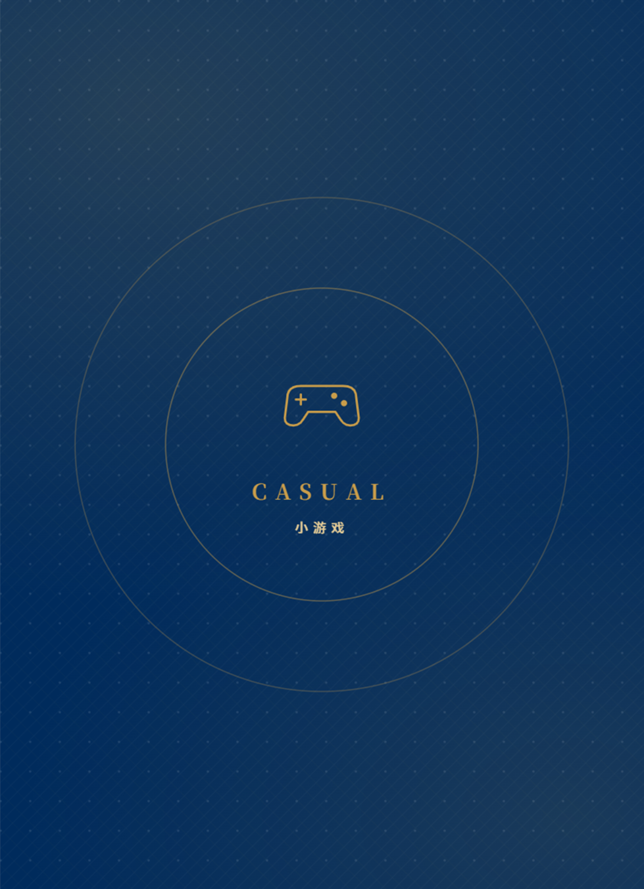
MiniGames · 2026.9
小游戏9月月度报告
—— 9月买量大盘
—— 9月 IAP 榜单及重点新游
—— 9月 IAA 榜单及重点新游
RESEARCH TEAM
研究组

Slide 2
WECHAT MINI GAMES ·User Acquisition
9月买量大盘总览
暑期激励部分结束，大盘整体回落，抖音 -20.9%、微信 -7.4%
01
微信：9月 265.0 万条，环比 -7.4%
02
抖音：9月 653.1 万条，环比 -20.9%
非首发老游暑期专项激励结束
7—8 月达人广告激励结束
7月1日前已上线的非首发老游，买量激励于8月31日结束，但对于新游和首发老游的激励持续至9月30日。
7—8月首次上线的小游戏，上线30天内内容流水达10万/50万元，可分别获2万/10万元任务金，按最高档领取一次，相关考核于9月底前结束。
首发新游激励金使用范围收紧
自2026年9月22日起，首发新游激励金（上限2000万）仅支持转给当前小游戏的广告主账户投放使用（之前同主体下其他游戏也可用）。
抖音信息流素材 237.5 万条 -16.3%
抖音达人素材 416.5 万条 -23.4%
抖音在投游戏数 20,097 款 +2.0%
信息流素材 265.0 万条 -7.4%
在投游戏数 13,914 款 +10.4%
抖音 · 素材量与在投游戏数（7—9月）
微信 · 素材量与在投游戏数（7—9月）
注:ADX素材抓取不全,微信广告版位缺失较多,所统计素材主要来自非微信广告版位

Slide 3
WECHAT MINI GAMES · IAP Rank List
9月微信畅销榜 Top20
#
#
榜单观察
#
#
#
#
游戏
游戏
厂商
厂商
玩法
玩法
环比
日均计划数
环比
日均计划数
计划数环比
MAU（万）
计划数环比
抖音畅销排名
MAU环比
1
1
向僵尸开炮
向僵尸开炮
大梦龙途
大梦龙途
靶心like
靶心like
-
21,559
-
29,525
-27%
-20%
5
01
2
2
三国：冰河时代
三国：冰河时代
欢游互动
欢游互动
SLG
SLG
-
17,270
-
24,472
-29%
-32%
7
3
3
无尽冬日
无尽冬日
世纪华通
世纪华通
SLG
SLG
-
13,927
+5
26,450
-47%
+44%
16
4
4
疯狂水世界
疯狂水世界
益世界
益世界
SLG
SLG
-
23,339
-
34,960
-33%
+93%
2
5
5
浪漫餐厅
浪漫餐厅
柠檬微趣
柠檬微趣
二合
二合
-
11,314
+7
13,227
-14%
+56%
12
6
6
向往的生活
向往的生活
必凡娱乐
必凡娱乐
二合
二合
-
19,318
+5
15,741
+23%
-29%
14
7
7
向末日开炮
灵画师
大梦龙途
广州光游
SLG
开箱子like
+8
27,874
-4
7,441
+291%
+11%
1
8
8
梦幻消除战
我的花园世界
广州喜势
厦门麟贝
二合
模拟经营
+1
13,923
-2
18,628
-18%
-22%
9
02
9
9
永远的蔚蓝星球
梦幻消除战
广州颂悦
广州喜势
靶心like
二合
+1
18,884
+8
17,066
-47%
+34%
10
10
10
我的花园世界
永远的蔚蓝星球
厦门麟贝
广州颂悦
模拟经营
靶心like
-2
14,980
-1
/
-20%
/
24
11
11
灵画师
永夜起源
广州光游
广州卓动
开箱子like
放置卡牌
-4
6,187
新
6,423
-17%
/
—
12
12
永夜起源
神器传说
广州卓动
拾光筑梦
放置卡牌
开箱子like
-1
10,308
+2
902
+25%
-71%
28
13
13
跃动小子
跃动小子
波克科技
波克科技
开箱子like
开箱子like
-
7,728
-8
15,356
-50%
-2%
13
14
14
奔奔王国
天命行者
世纪华通
广州大蓝
SLG
回合卡牌
+3
8,784
新
6,407
+5%
+31.0万%
—
15
03
15
腾讯欢乐斗地主
向末日开炮
腾讯
大梦龙途
棋牌
SLG
+1
1,859
新
7,126
+45%
+2.0万%
—
16
16
造化仙府
腾讯欢乐斗地主
上海沛炫
腾讯
SLG
棋牌
新
6,636
+3
1,281
+106%
+32%
—
17
17
神器传说
奔奔王国
拾光筑梦
世纪华通
开箱子like
SLG
-5
788
-4
8,402
-13%
+27%
54
18
18
大王请上阵
原始征途
深圳悦莱顺
巨人网络
回合卡牌
传奇MMO
新
1,483
+4
4,948
+95%
-28%
87
19
19
空格之境
空格之境
江西启游
江西启游
二合
二合
-
8,852
+7
27,985
-68%
+28%
17
20
20
天命行者
青云诀之伏魔
广州大蓝
海南青时
回合卡牌
MMORPG
-6
6,385
+3
17,051
0%
-17%
73
Notes:
搜打撤，荒芜之下，镇邪人，冲着题材红利冲一波短期，像2-3个月前，IAP这边题材就是盗墓、搜打撤，再往前去年年底到年初那会，是中式微恐，中式异怪。

Slide 4

WECHAT MINI GAMES · IAP Rank List
IAP9月新游关注
使命召唤手游
图标
工匠小能手
塔塔冒险队
首次投放
冲榜时间
月均排名
日均计划数
首次投放
冲榜时间
月均排名
日均计划数
首次投放
冲榜时间
月均排名
日均计划数
12.24
9.13
37.8
11
7.19
9.01
42.9
4965
7.16
9.11
43.9
2783
产品简介：
产品简介：
产品简介：
特点：
特点：
特点：
买量：
游戏页面
素材案例
买量：
游戏页面
素材案例
买量：
游戏页面
素材案例

Slide 5
WECHAT MINI GAMES · IAA Category Shifts
IAA类游戏9月品类异动
TOP50 品类分布
品类异动分析
01
02
03

Slide 6
WECHAT MINI GAMES · IAA Rank List
9月微信畅玩榜 Top20
#
#
榜单观察
#
#
#
#
游戏
游戏
厂商
厂商
玩法
玩法
环比
日均计划数
环比
日均计划数
计划数环比
MAU（万）
计划数环比
抖音畅销排名
MAU环比
1
1
羊了个羊：星球
赵云与阿斗
北京简游
蜜獾工坊
收纳三消
塔防
+1
1,068
-
584
+54%
+1%
8
01
2
2
赵云与阿斗
羊了个羊：星球
蜜獾工坊
北京简游
文字塔防
收纳三消
-1
195
-
695
-67%
+117%
66
3
3
一箭又一箭
抓大鹅
海南掌趣
青岛蓝飞
箭头like
收纳三消
+1
233
+1
112
-14%
+122%
86
4
4
抓大鹅
一箭又一箭
青岛蓝飞
海南掌趣
收纳三消
箭头like
-1
47
+10
271
-58%
+73%
—
5
5
解压打毛线
挪了下车
广州淘玩
广州指望
沙画like
挪车like
+15
207
-2
72
+62%
-37%
—
6
6
解压闯一关
躺平发育
广州探游者
蜜獾工坊
沙画like
塔防
+7
105
+1
77
+11%
+108%
—
7
7
打个螺丝
一找一个准
广州尚游
长沙指米
螺丝like
找茬
+2
65
-2
167
+38%
-29%
—
8
02
8
猪了个猪
猪了个猪
杭州同趣
杭州同趣
箭头like
箭头like
-
41
-
46
-11%
-53%
—
9
9
挪了下车
打个螺丝
广州指望
广州尚游
挪车like
螺丝like
-4
6
+1
47
-92%
+12%
—
10
10
一找一个准
砖了个砖
长沙指米
北京简游
找茬
连连看
-3
246
+3
25
+47%
-40%
—
11
11
砖了个砖
沙画消消
北京简游
长沙指极星
连连看
沙画like
-1
73
-5
122
+191%
-88%
—
12
12
这关可真行
掼蛋
深圳石晟
边锋网络
文字RTS
棋牌
新
7
+4
4,192
/
+102%
52
13
13
躺平发育
解压闯一关
蜜獾工坊
广州探游者
塔防
沙画like
-7
91
新
95
+19%
+219%
—
14
14
救救我鸭
营救小猫
北京起跃
武汉聚优量
螺丝like
挪车+祖玛
新
174
-3
28
+160%
-43%
—
15
15
掼蛋
猛鬼宿舍
边锋网络
蜜獾工坊
棋牌
塔防
-3
3,117
+4
0
-26%
/
—
16
16
天天象棋
轻松挑战赛
腾讯
长沙任游
棋牌
沙画like
新
0
新
138
-100%
+1877%
—
03
17
17
开局带把枪
俄罗斯方块拼图
邯郸小空
广州京游
射击
拼图
新
181
-5
208
+161%
-18%
—
18
18
切开一切3D
挪车真有趣
个人开发者
广州指望
沙画like
挪车like
新
32
+3
271
+92%
+227%
—
19
19
俄罗斯方块拼图
搬砖没我快
广州京游
福州新象
拼图
沙画like
-2
77
-10
62
-63%
-69%
—
20
20
看谁先上车
解压打毛线
长沙四五
广州淘玩
沙画like
毛线消除
新
312
新
127
+281%
+1.4万%
—

Slide 7
WECHAT MINI GAMES · IAA Rank List
IAA9月新游关注
这关可真行
图标
开局带把枪
切开一切3D
首次投放
冲榜时间
月均排名
日均计划数
首次投放
冲榜时间
月均排名
日均计划数
首次投放
冲榜时间
月均排名
日均计划数
9.07
14
7
5.21
9.02
18.8
181
9.15
19.2
32
产品简介：
产品简介：
产品简介：
特点：
特点：
特点：
买量：
游戏页面
素材案例
买量：
游戏页面
素材案例
买量：
游戏页面
素材案例

